Slide 1
AJAX
Application Web

Slide 2

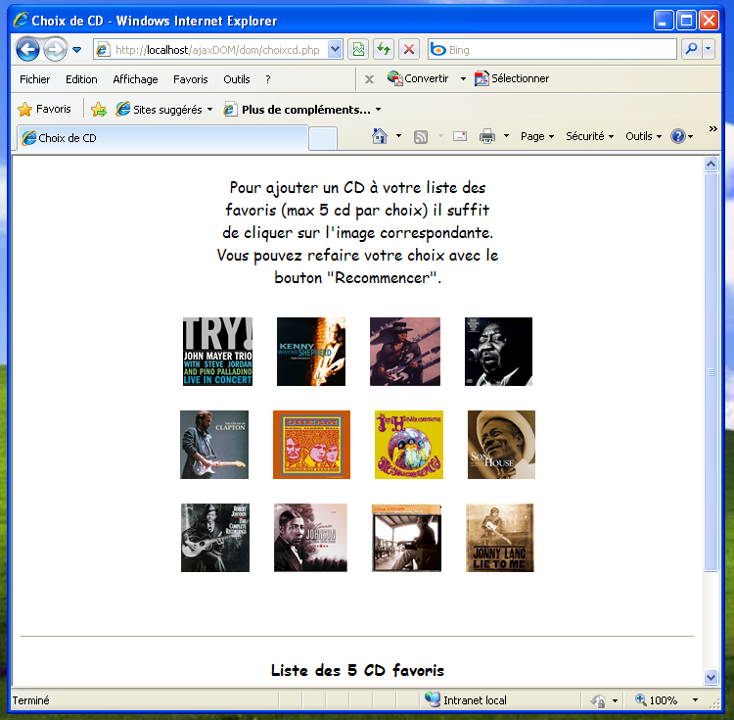

Schéma-Scénario
Requête
Réponse
HTML
JavaScript
Script PHP
CSS
Page Web
Serveur Web

Slide 3
L’Objet document
html
head
body
title
Choix de CD
instructions
CD
Liste-top5
div
div
div
form
input
top5
Pour ajouter
un cd…
recommencer
img
img
img
img
img
img
h4
div
nodeName=‘’null’’
nodeValue=‘’le texte’’
Nœud de texte:
nodeName=‘’div’’
nodeValue=‘’null’’
Nœud d’élément:

